Slide 1



Shopee基础运营技巧
如何提升店铺转化率

Slide 2
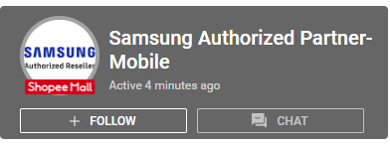
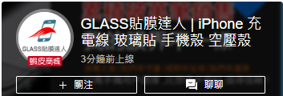
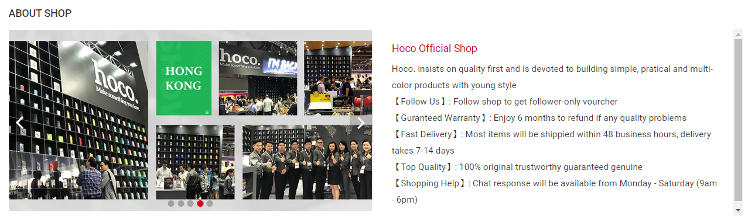
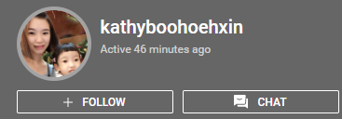
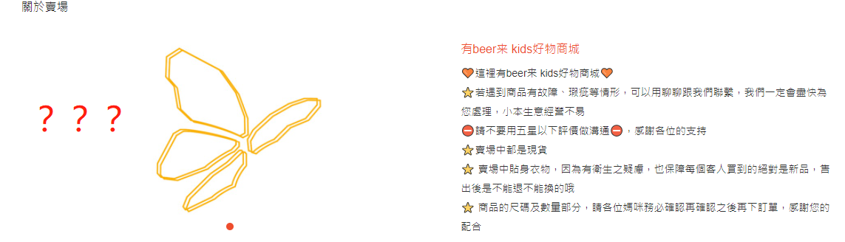
店铺优化四要素
店铺头像
店铺名称
海报/介绍
店铺分类
与产品或者品牌相关
尽量避免出现中文和奇怪的符号,或者用自拍做头像
与店铺产品品类/品牌相关
每个单词的首字母大写
符合店铺的调性
店铺介绍注意分段
可以使用形象生动的符号表情避免阅读疲劳
海报大小700*350；
放满5张图片，不要留空
可放店铺热销产品或近期活动、促销信息等的图片
👍🏻
店铺名称公式：[促销信息]+品牌/店铺名
+主营品类1+[主营品类2]

Slide 3
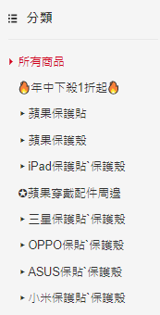
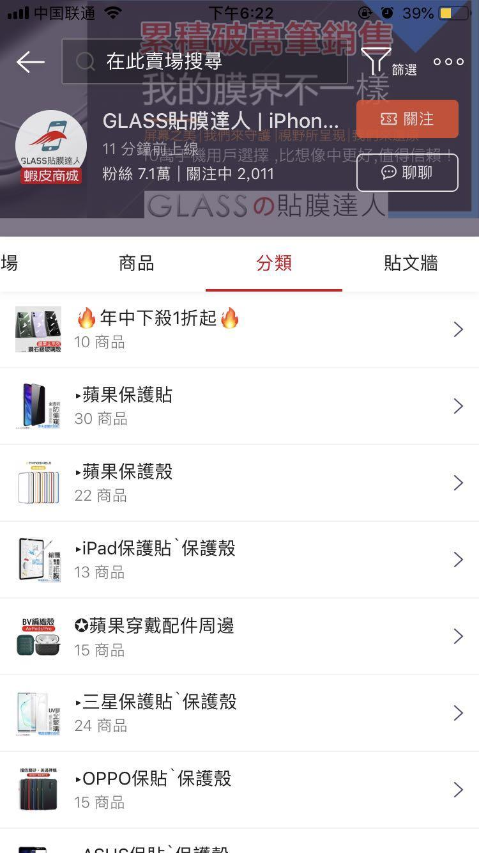
店铺优化四要素
店铺头像
店铺名称
海报/介绍
店铺分类
创建活动专区和热卖类目，置于店铺靠前位置
细化产品分类，用符号人为创建二级类目
巧用表情符号，生动形象
设置完成后用app查看效果，再做调整
有吸引力的置顶产品，提高点击率
清晰的产品分类，提高买家凑单概率
更有指导性的店铺页面，更良好的浏览体验，提升转化率

Slide 4
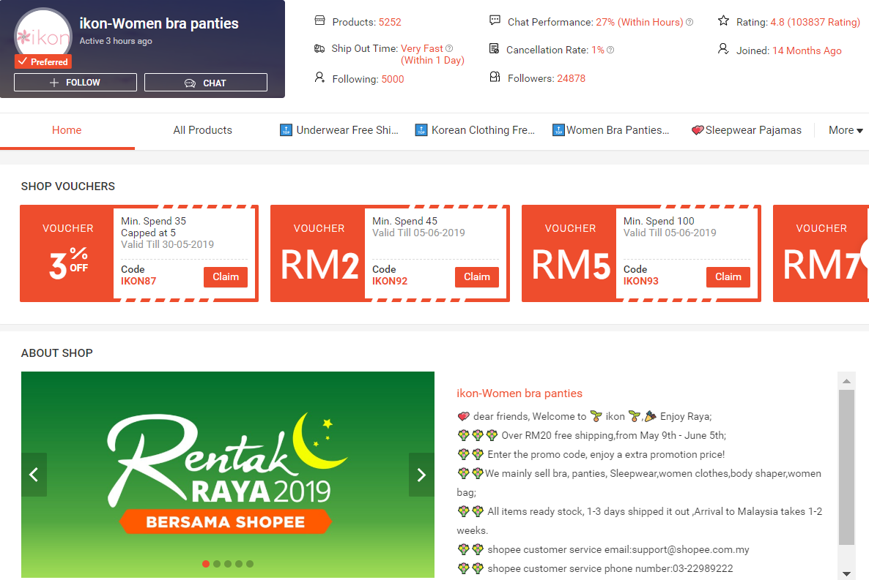
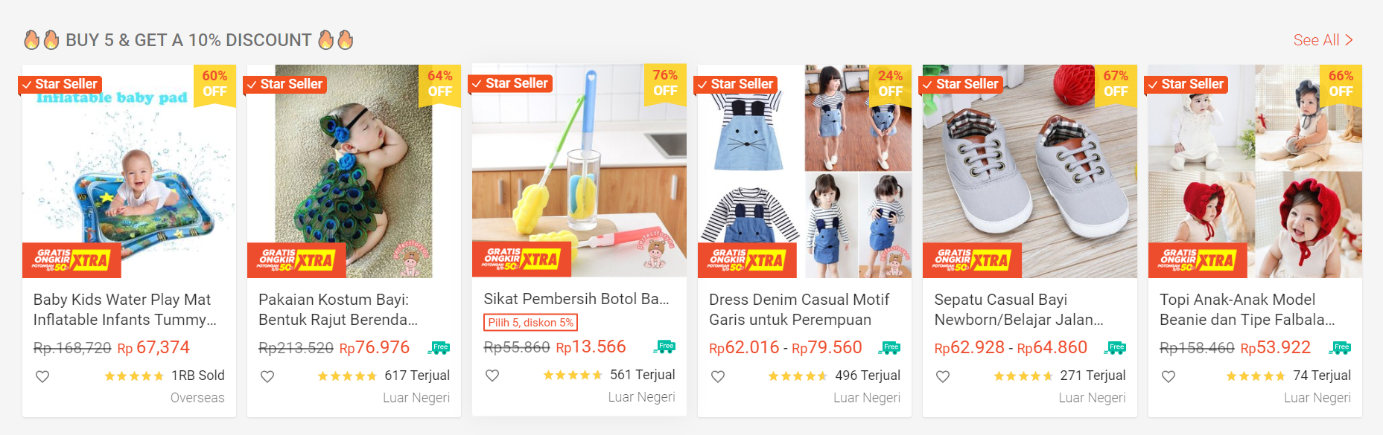
店铺页面整体效果
店铺装修
店铺基础优化
店铺运营
产品相关的店铺名
通俗易记，容易联系到定位
有logo的头像
清新直观
店铺分类优化
按类目整理
加上折扣活动
吸睛的店铺导航
建议五张轮播图放
互动活动—店铺优惠—品牌介绍—热卖产品
优惠券/折扣码
低档/中档/高档优惠券
适时节的banner
活动信息/热销产品
实用性的店铺介绍
店铺介绍/店铺优惠活动/
粉丝互动好礼/常见买家问题等
每一行尽量简洁明了
自定义分类导购
Notes:
https://shopee.cn/edu/article/5325

Slide 5
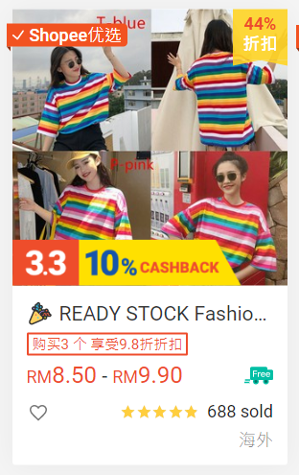
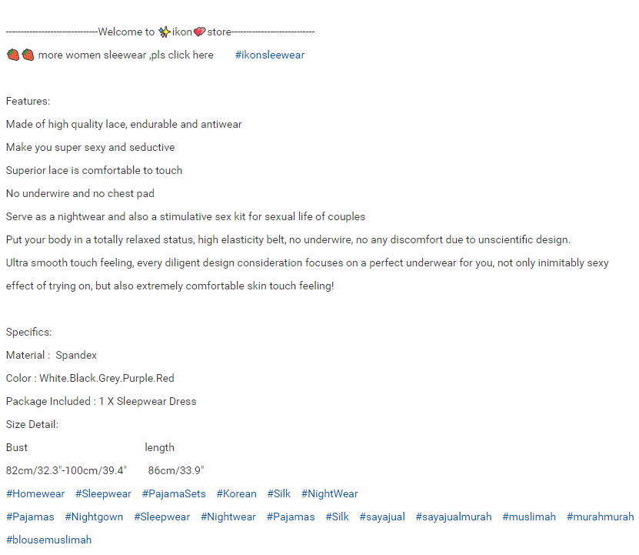
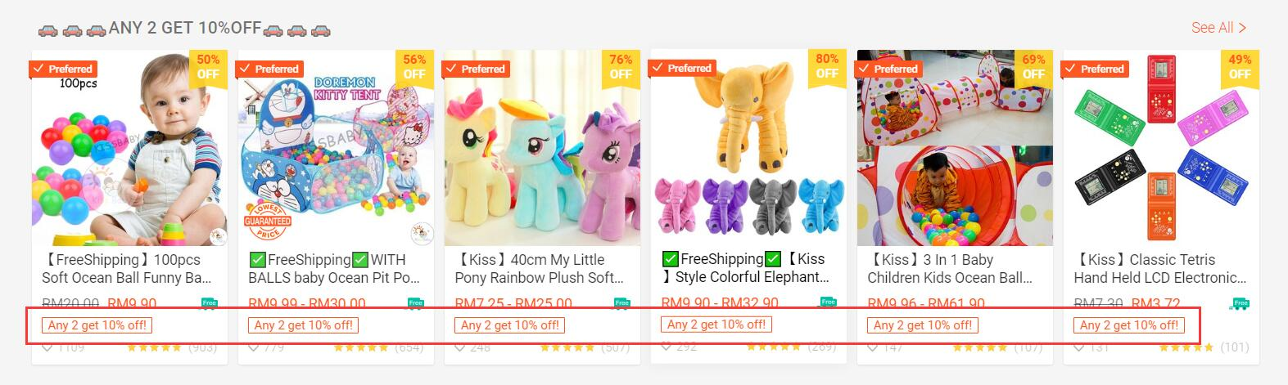
产品页面整体效果
产品优化
店铺深度优化
营销活动
图片优化：
亚洲模特图+多属性组合图尤佳，非白底图
低价引流打造爆款
标题优化：
店名+ 产品品牌+修饰词+商品名
适当的产品细节描述，除了材质颜色尺寸以外可加入更多让客户感同身受的体验性描述
平台活动：
双11等大促活动
FSS, CCB等项目
选品优化：
垂直化选品，不要上
多个不相关的类目
上新周边热销品
店铺活动：
关注有礼
首单优惠
Bundle deal
Buy 1 get 1
Free gift
Notes:
https://shopee.com.my/iu.my
https://shopee.com.my/bobora.my
https://shopee.com.my/ikon.my

Slide 6
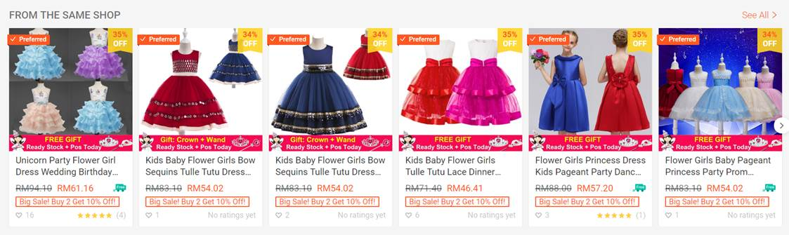
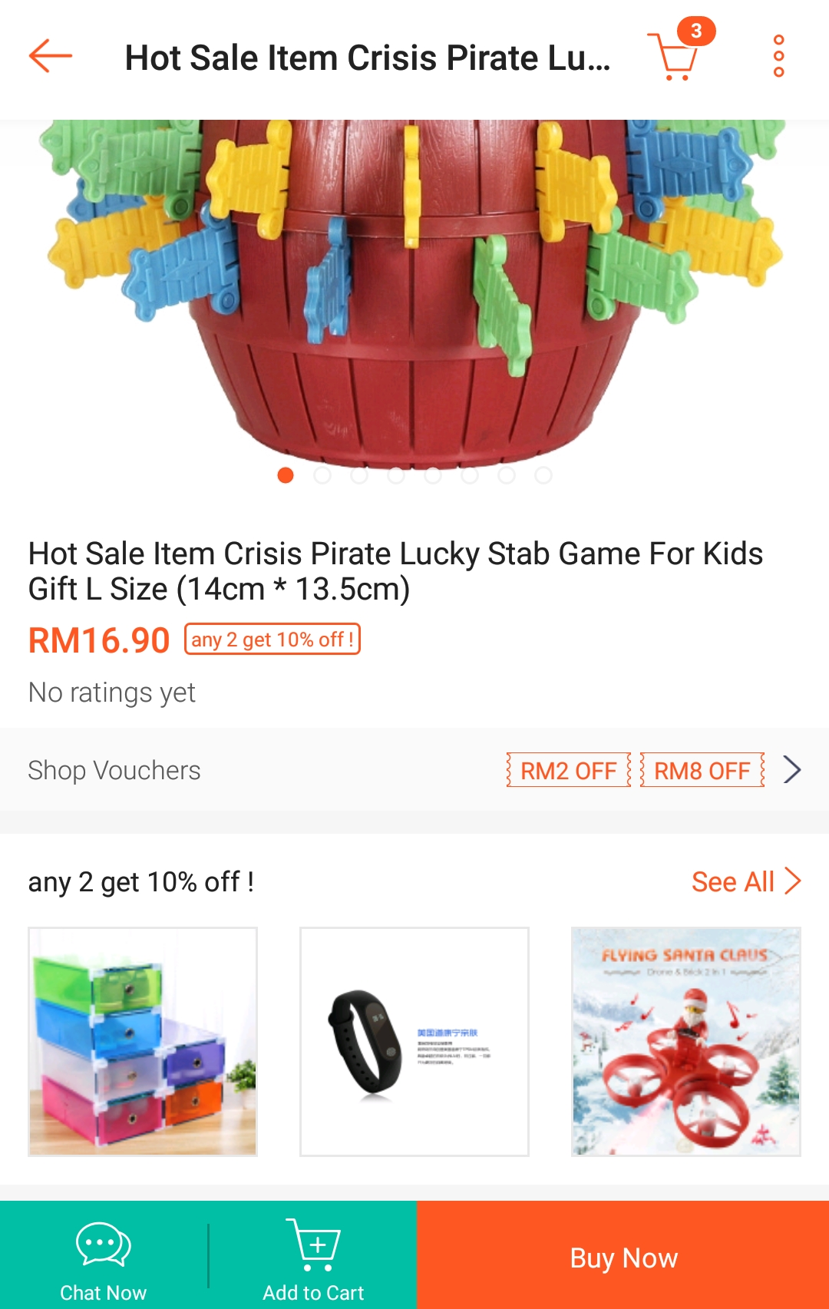
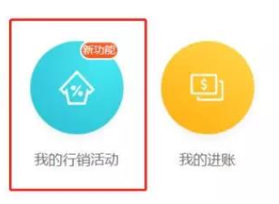
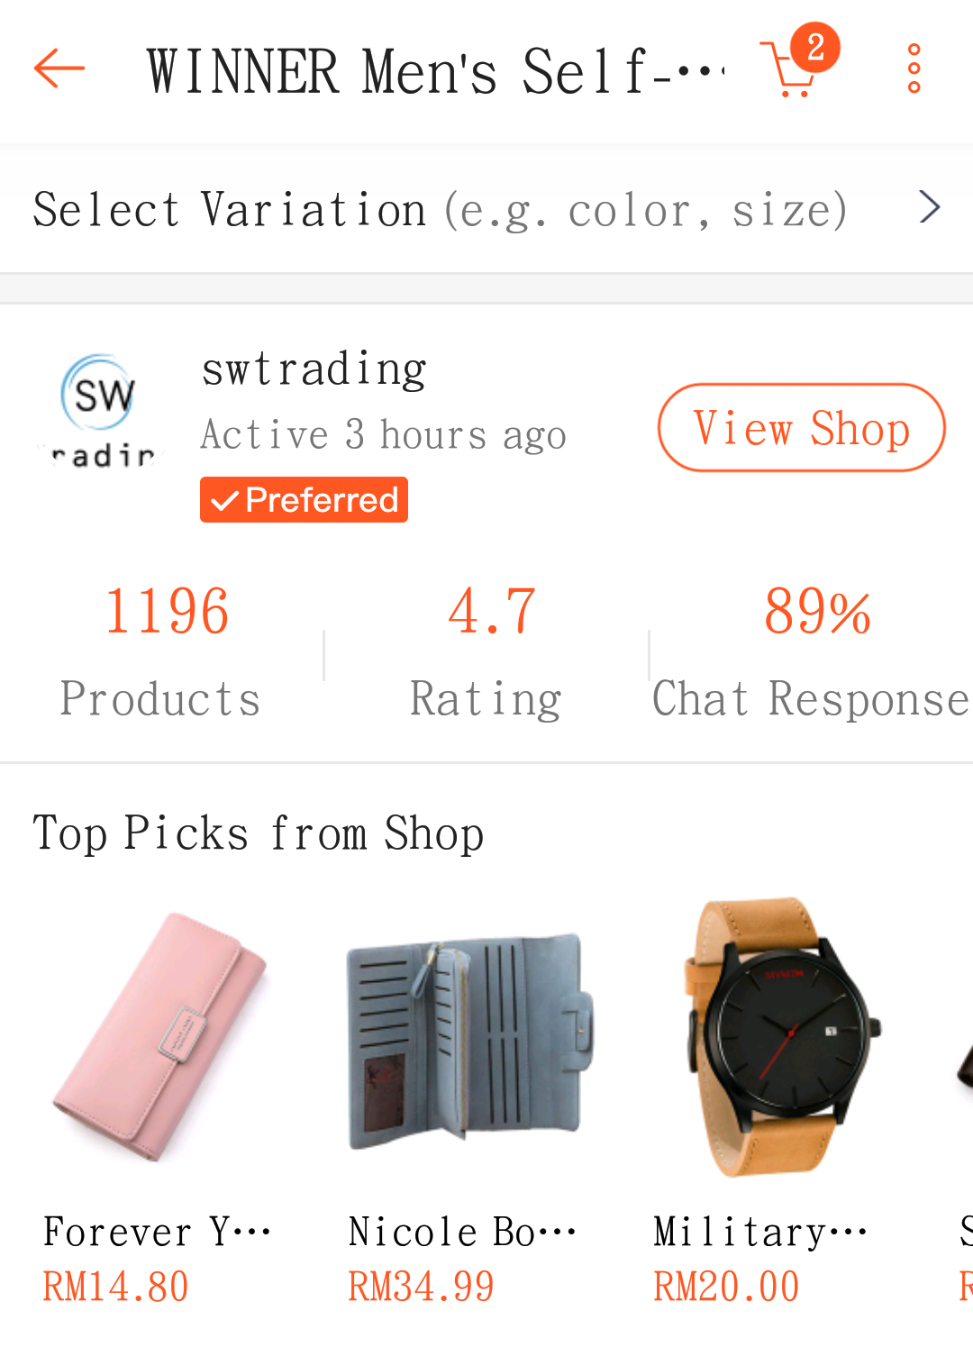
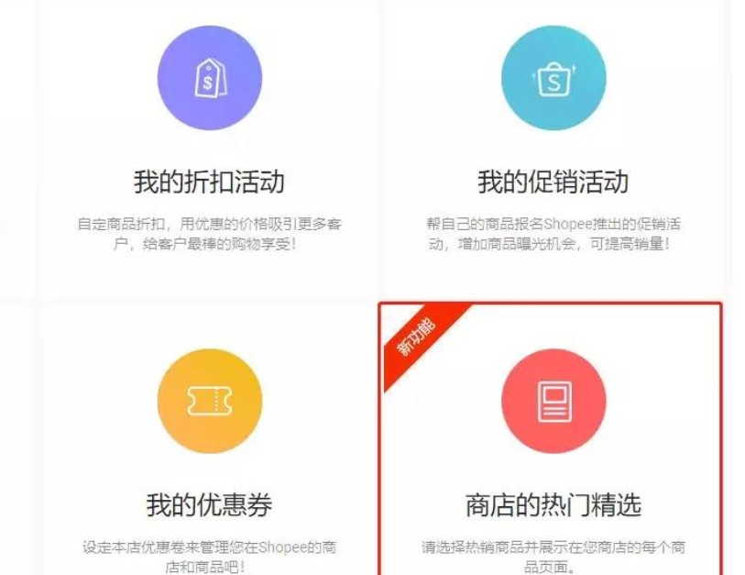
活动运营——店铺运营、凑单包邮、关联销售
马来站满40RM 包邮
印尼站满Rp90000 包邮
……
凑单包邮
一单多件
套装优惠 Bundle Deal
商店热门精选 Top Picks from Shop
Notes:
提一下平台补贴政策，政策是变动的，以公告为准

Slide 7
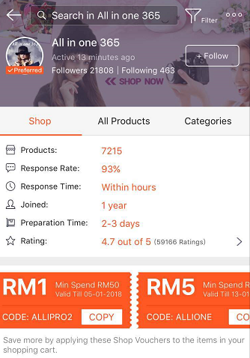
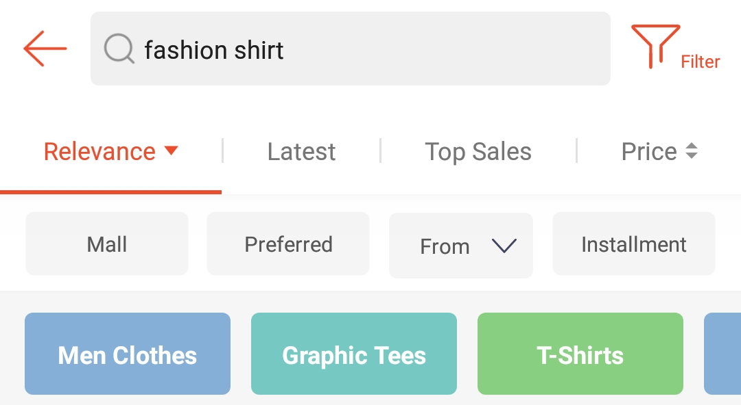
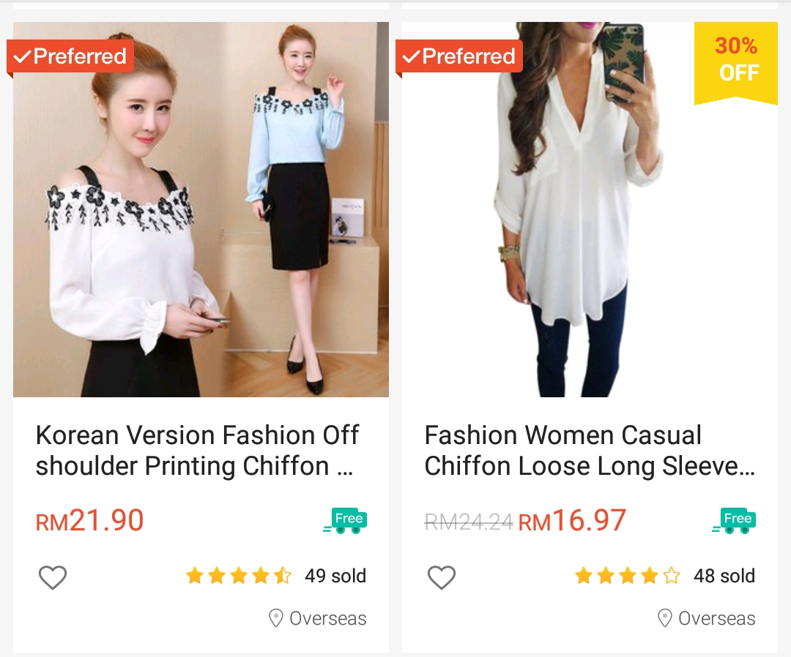
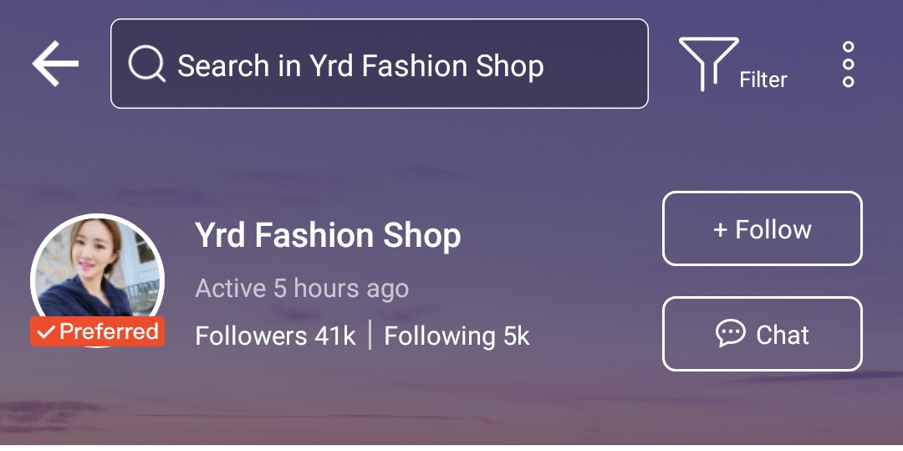
店铺表现
店铺综合评分的主要内容
  买家购买后的评分
  聊天及时回复率
  按时发货率
  订单履行率
  ……
优选卖家 Prefer Seller
  店铺 listing 优选卖家标识
  搜索专门筛选项
  部分平台活动仅限优选卖家参加
  ……

Slide 8
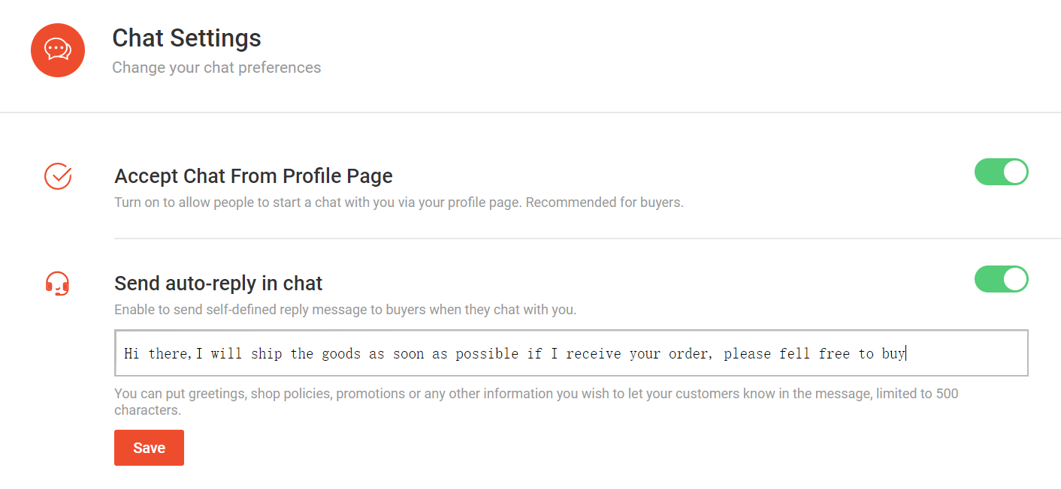
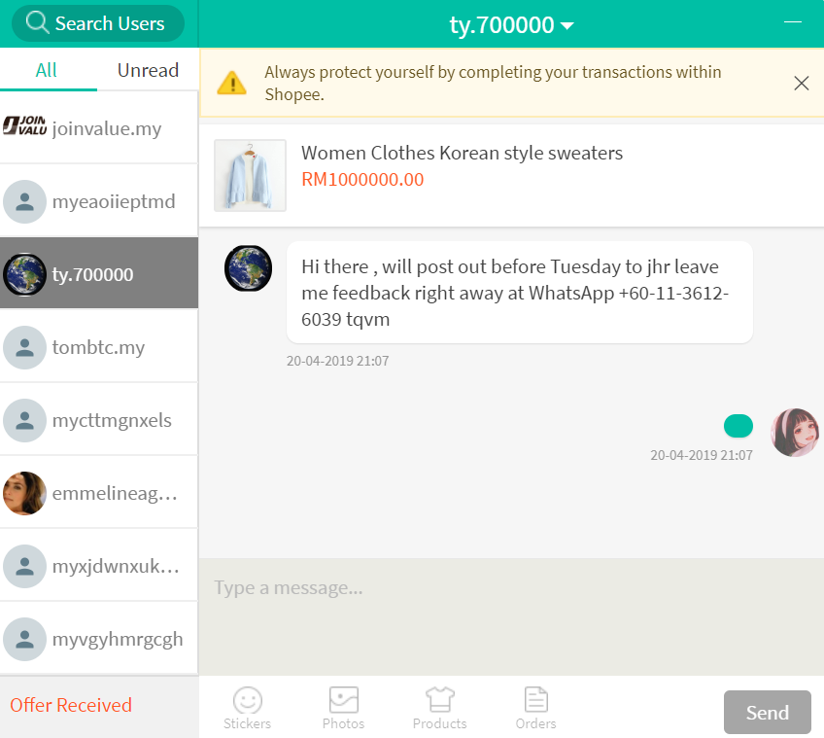
聊聊回复
1. 聊聊功能：吸粉、转化
2. 聊聊回复时间：聊聊回复率初始57%，需要保持在80%以上
3. 聊聊使用技巧与规范：
设置自动回复的欢迎语，内容包含关注有礼和热卖品下单有礼，赠送聊聊窗口特有优惠券或福利
可在主图或详情页上写“联系客服有惊喜”
聊聊中不能出现不文明用语和其他虾皮外的交易方式信息
Notes:
聊聊网页版怎么跳转

Slide 9


谢谢！

